Slide 1


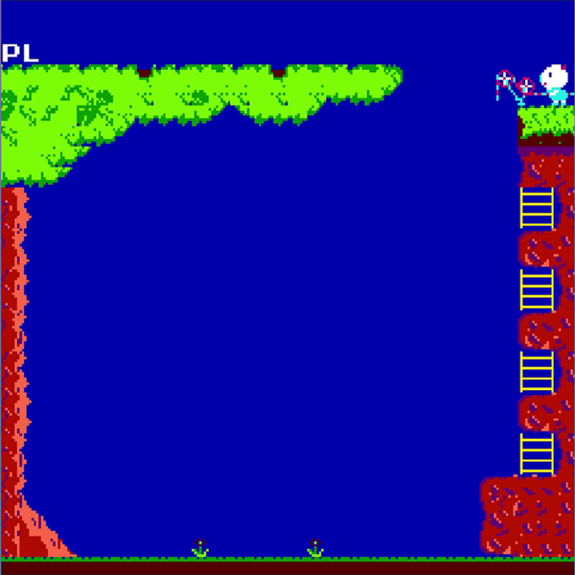
게임 제작 프로젝트
게임 제작 프로젝트
<4조> 박재빈, 이희진, 유혜지

Slide 2

GitHub

Slide 3
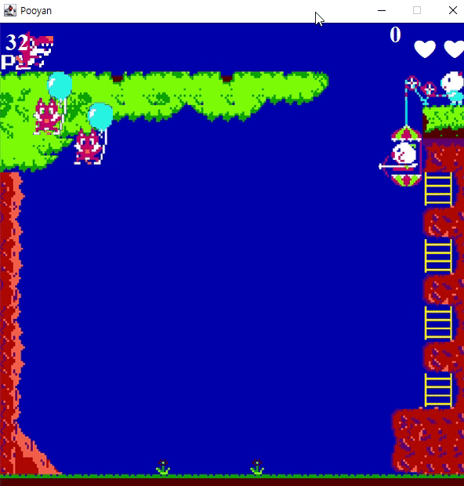
기능 구현_ 상하이동 / 플레이어 공격(1)
영상gif
방향키를 누르면 상하로 이동 / 스페이스바를 누르면 활을 쏜다.

Slide 4
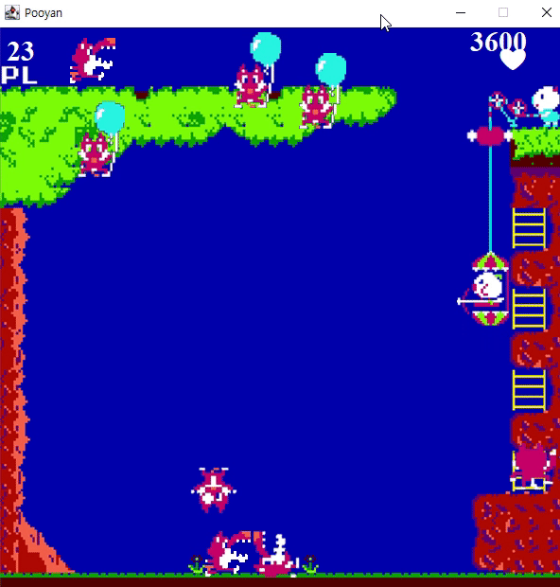
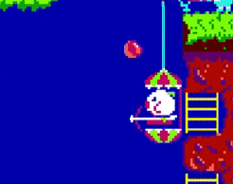
기능 구현_ 플레이어 공격(2)
고기획득
일정시간마다 생성되는 고기를 획득한 후
스페이스바를 누르면 고기가 던져진다.

Slide 5
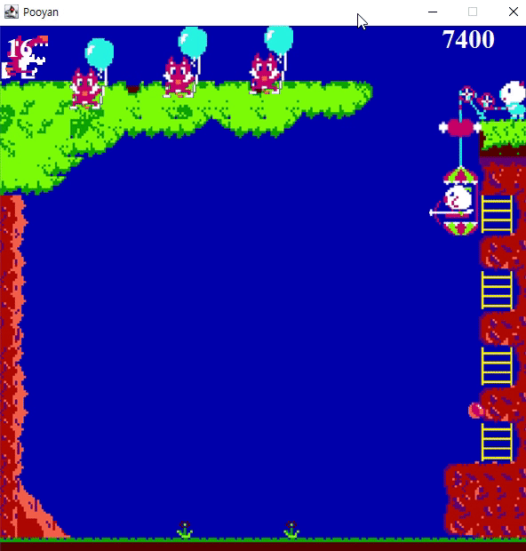
기능 구현_ 늑대 공격(1)
폭탄 던지는거gif
랜덤으로 생성된 늑대가 떨어지면서
폭탄을 던져 플레이어를 공격함.

Slide 6
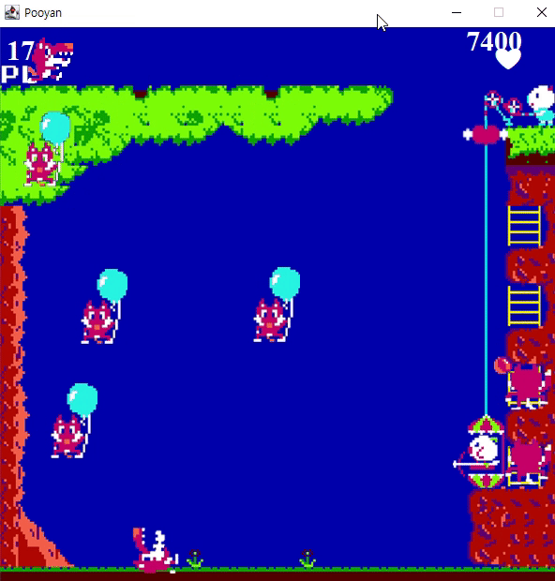
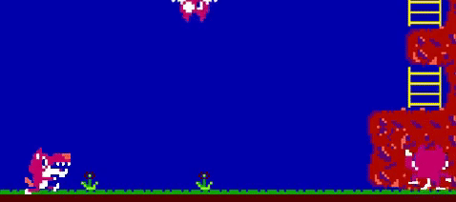
기능 구현_ 늑대 공격(2)
사다리에서 공격gif
늑대가 사다리 올라가는gif
플레이어의 공격을 피해 땅에 도착한
늑대들은 사다리를 타고 올라와
플레이어를 공격 함.

Slide 7
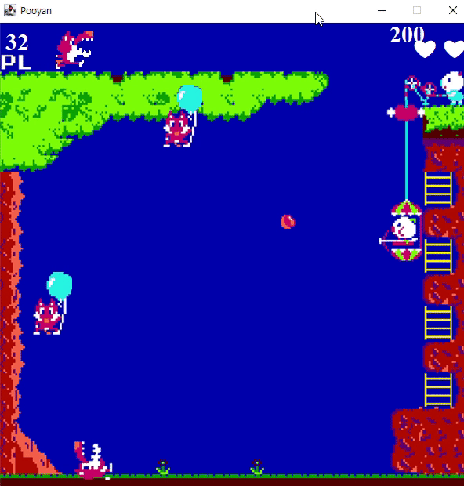

기능 구현_게임 초기화
영상gif
하트도 사라진다.
늑대에게 공격을 받으면, 게임이 초기화 됨

Slide 8
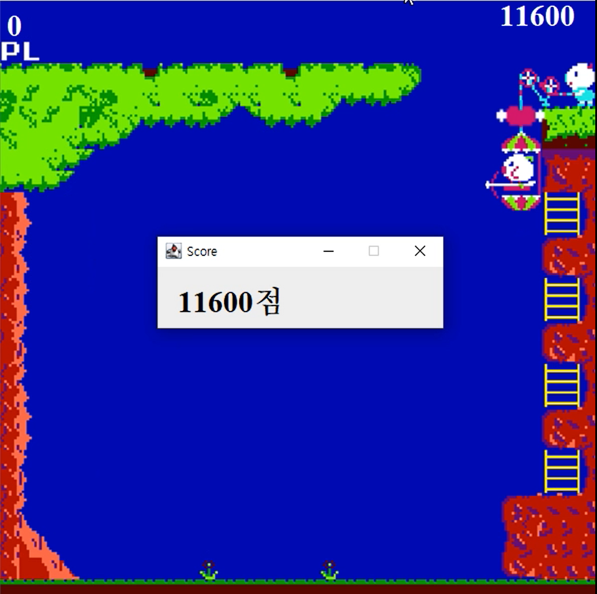
기능 구현_게임 종료
영상gif
플레이어가 늑대를 다 죽이거나 하트가 모두 소멸되면
게임이 종료가 되고 점수 창이 실행 됨

Slide 9
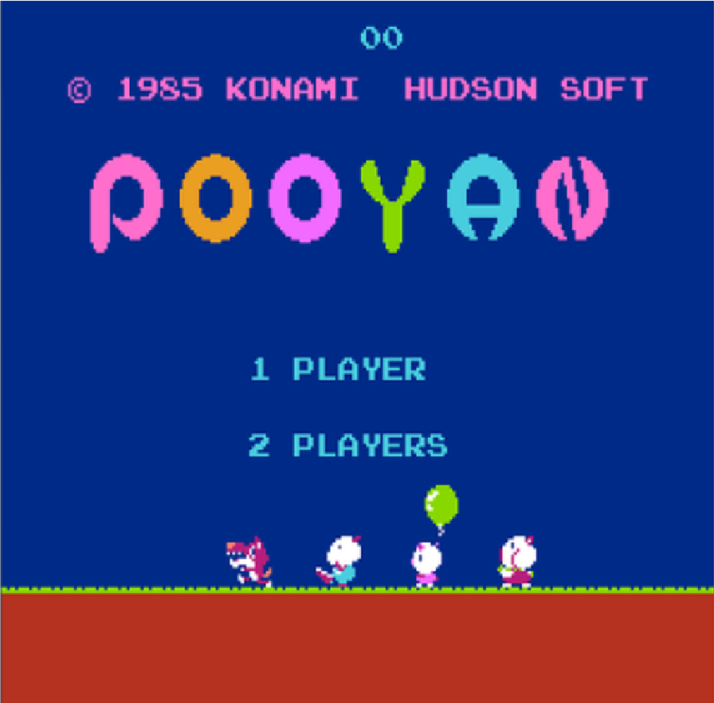
게임 실행 영상

Slide 10
감사합니다.
감사합니다.

